Slide 1

符号执行技术介绍
刘成杰
2021年8月27日

Slide 2
软件测试背景
在过去的40年中，人们对软件测试的符号执行产生了极大的兴趣，因为它能够生成高覆盖率的测试套件并在复杂的软件应用程序中发现深层次的错误。符号执行已经在数十种开发工具中孵化，从而在许多突出的软件可靠性应用中取得重大的实际突破。
许多安全和软件测试应用程序需要检查程序的某些属性是否适用于任何可能的使用场景。例如，识别软件漏洞的工具可能需要排除任何后门的存在，以绕过程序的身份验证。一种方法是使用不同的，可能是随机的输入来测试程序。由于后门可能只针对非常具体的程序工作负载，因此自动探索可能的输入空间至关重要。符号执行通过同时系统地探索许多可能的执行路径，在不需要具体输入的情况下，为问题提供了一个优雅的解决方案。该技术不是采用完全指定的输入值，而是抽象地将它们表示为符号，使用约束解算器来构造可能导致属性冲突的实际实例。

Slide 3
符号执行介绍
定义
符号执行 （Symbolic Execution）是一种程序分析技术，它可以通过分析程序来得到让特定代码区域执行的输入。顾名思义，使用符号执行分析一个程序时，该程序会使用符号值作为输入，而非一般执行程序时使用的具体值。在达到目标代码时，分析器可以得到相应的路径约束，然后通过约束求解器来得到可以触发目标代码的具体值。
目标
探索程序路径
生成输入集合
检查各种错误(断言违规、未捕获异常、安全漏洞等)

Slide 4
关键思想
符号执行的关键思想是维护两个变量，分别为符号状态σ和符号路径约束Π，σ是一个集合，将变量映射到符号表达式；Π表示的是在执行中为了到达某一分支而需要满足的一个条件。初始化时σ为空集，而Π的值为true。
σ和Π在符号执行的过程中会不断更新。如果符号执行遇到了exit语句或者错误(断言违规，程序崩溃等)，符号执行的当前实例就会终止， Π就会用约束求解器进行求解当前表达式，以生成实际的输入值，可满足的赋值构成了测试输入，这个实际的输入值如果用程序执行，就会走符号执行过程中探索的那条路径，即此时Π的公式所表示的路径。

Slide 5
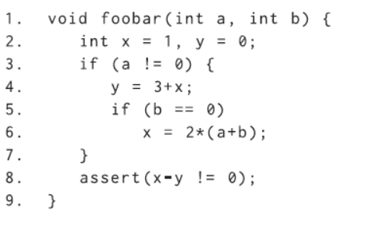
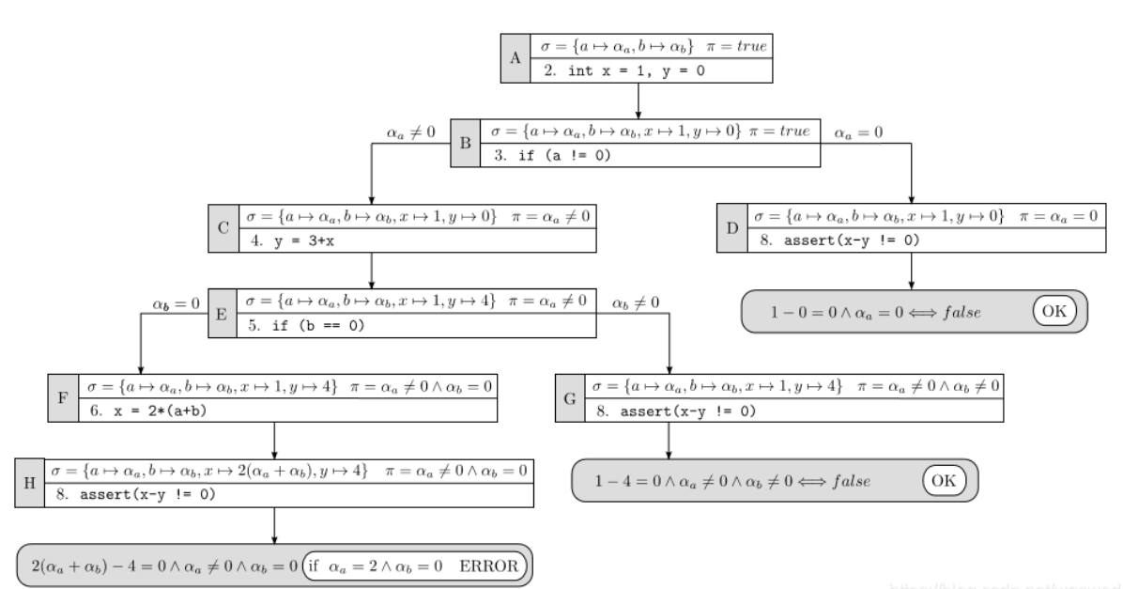
符号执行介绍

Slide 6
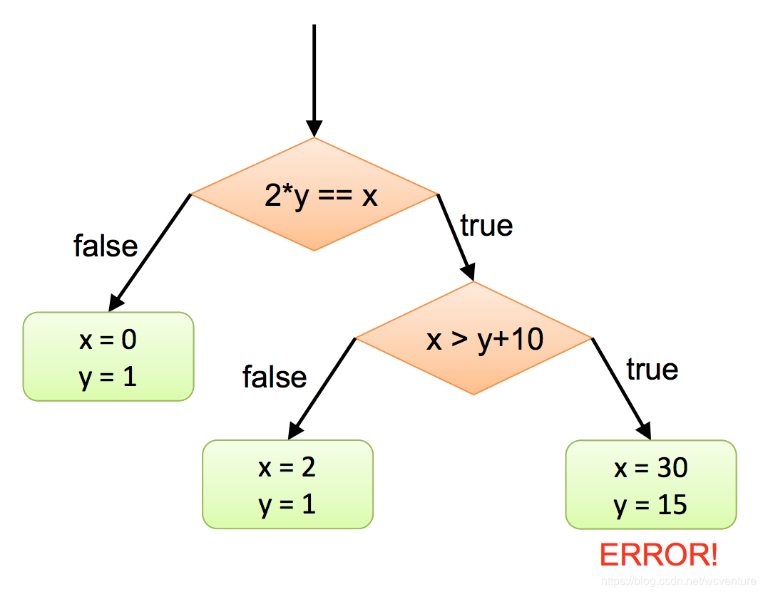
符号执行介绍
int twice (int v) {
return 2*v;
}
void testme (int x, int y) {
z = twice(y);
if (z == x) {
if (x > y+10) {
ERROR;
}
}
}
/* simple driver exercising testme() with sym inputs */
int main() {
x = sym_input();
y = sym_input();
testme(x,y);
return 0;
}
Init status σ--> {x -> x0; y -> y0}
Π --> True

Slide 7
符号执行介绍
int twice (int v) {
return 2*v;
}
void testme (int x, int y) {
z = twice(y);
if (z == x) {
if (x > y+10) {
ERROR;
}
}
}
/* simple driver exercising testme() with sym inputs */
int main() {
x = sym_input();
y = sym_input();
testme(x,y);
return 0;
}
z=twice(y) ➔ σ：{x=x0, y=y0, z=2*y0};
if(z==x) 进入then或者else
then: Π ʌ x0==2*y0
if(x0>y0+10) 进入then或者else
then: Π ʌ (x0==2*y0) ʌ (x0>y0+10)
else: Π ʌ (x0==2*y0) ʌ (x0<=y0+10)
else: Π ʌ x0!=2*y0
路径约束求解:
(x0==2*y0) ʌ (x0>y0+10)
测试输入: x=30, y=15
(x0==2*y0) ʌ (x0<=y0+10)
测试输入: x=2, y=1
(x0!=2*y0)
测试输入: x=0, y=1

Slide 8
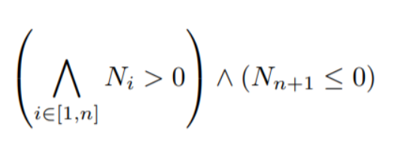
静态符号执行
Q1：当我们遇到了循环和递归应该怎么办呢？如果循环或递归的终止条件是符号化的，包含循环和递归的符号执行会导致无限数量的路径，路径爆炸的情况。
void testme_inf() {
int sum = 0;
int N = sym_input();
while(N>0) {
sum = sum + N;
N = sym_input();
}
}
如上所示，该代码有无数条执行路径，此时它的执行路径要么是有限长度的True加上一个False或者是无限长度的True

Slide 9
静态符号执行
Q2：另一种情况，遇到约束求解器无法高效求解的路径约束的时候，此时约束求解部分将成为我们路径约束的瓶颈，如下面的例子，如果我们将twice函数换成下面的形式
int twice (int v) {
return (v*v) % 50;
}
对于上述这种非线性约束，求解器的效率会大幅降低，导致无法满足程序分析要求
Q3：当我们的路径约束中涉及到外部函数，第三方库函数等“黑盒”函数。形如上述例子，此时产生的约束为x0==twice(y0)或x0!=twice(y0)，而twice是黑盒函数，我们无法得到其源码，也不知道它具有什么功能，将其放到约束求解器中，无法得到有效求解。
Notes:
上述三种情况我们都无法通过约束求解器来求解这样的约束，因此我们也符号执行也无法产生输入。主要是因为上述内容属于纯粹的静态符号执行的范畴，而上述的三个问题是导致静态符合执行不实用的核心问题，因此后来又提出了有混合执行测试和执行生成测试

Slide 10
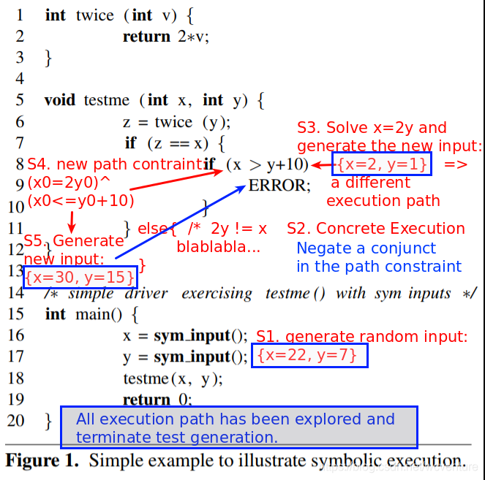
混合执行测试
混合执行测试最早是在2005年提出的，称为“Directed Automated Random Testing”，也被叫Concolic Execution。Concolic会维护两个状态，实际状态和符号化状态，实际状态将所有变量映射到实际值，符号状态只映射那些有非实际值的变量。
int twice (int v) {
return 2*v;
}
void testme (int x, int y) {
z = twice(y);
if (z == x) {
if (x > y+10) {
ERROR;
}
}
}
Notes:
Concolic执行首先用一些给定的或者随机的输入来执行程序，收集执行过程中条件语句对输入的符号化约束，然后使用约束求解器去推理输入的变化，从而将下一次程序的执行导向另一条执行路径。简单地说来，就是在已有实际输入得到的路径上，对分支路径条件进行取反，就可以让执行走向另外一条路径。这个过程会不断地重复，加上系统化或启发式的路径选择算法，直到所有的路径都被探索，或者用户定义的覆盖目标达到，或者时间开销超过预计。

Slide 11
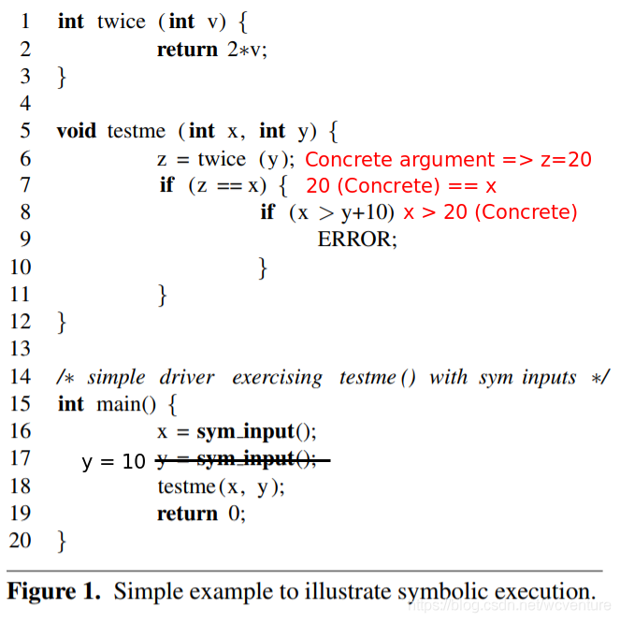
执行生成测试
EGT在执行每个操作之前，检查每个相关的值是精确的还是已经符号化了的，然后动态地混合精确执行和符号执行。如果所有的相关值都是一个实际的值(即精确的，concrete)，那么，直接执行原始程序（即，操作，operation)。否则(至少一个值是符号化的)，这个操作将会被符号执行。举例说明，假设之前那个例子，第17行改成y=10。那么，在调用twice时，传入的参数是concrete的，返回的也是一个concrete value，因此z也是一个concrete value。第7、8行中的z和y+10也会被转换成concrete vaule。然后再进行符号执行。

Slide 12
动态符号执行
不精确性：代码调用了第三方代码库(由于种种原因无法进行代码插装)，假设传入的参数都是concrete value，那么就像EGT中的一样，可以全部当作concrete execution。即使传入的参数中包含符号，动态符号执行还是可以对符号设一个具体的值。Concolic和EGT有不同的解决方法，后面再介绍。除了调用外部代码，对于难以处理的操作数(如浮点型)或是一些复杂的函数(solver无法解决或需要耗费大量时间)，使用concrete value可以帮助符号执行环节这种impression。
完备性：动态符号执行通过concrete value可以简化约束，从而防止符号执行get stuck。但是这也会带来一个新问题，就是由于这种简化，它可能会导致一些不完整性，即有时候无法对所有的execution path都能生成input。但是，当遇到不支持的操作或外部调用时，这显然优于简单地中止执行。
Notes:
假设执行从随机输入{x=22, y=7}开始，生成路径约束x0 != (y0 * y0) mod 50。因为约束求解器无法求解非线性约束，所以concolic执行的应对方法是，把符号值用实际值替换，此处会把y_{0}的值替换为7，这就将程序约束简化为x0 != 49。通过求解这个约束，可以得到输入{x=49, y=7}，走到一个此前没有走到的路径。传统静态符号执行是无法做到这一步的。但是，在这个例子中，我们无法生成路径true, false的输入，即约束x0= （y0 * y0） mod 50 ʌ (x0 <= y0+10)，因为y0的值已经实际化了，这就造成了丢失路径的问题，造成不完全性。

Slide 13
主要挑战
路径选择
启发式搜索
裁剪不可达路径
冗余路径归并
缓存函数摘要
约束求解
去除不相关约束
增量求解
内存建模
地址具体化
并发处理
Notes:
去除不相关的约束一般来说，程序分支主要依赖于一小部分的程序变量。也就是说，程序分支依赖于一小部分来自于路径条件(path condition)的约束。因此，一种有效的方法就是去掉那些与当前分支的输出不相关的路径条件。例如，现有路径条件：(x+y>10)(z>0)(y<12)(z-x=0)。假设我们现在想生成满足(x+y>10)(z>0)^¬(y<12)，其中我们想建立对¬(y<12)（与y有关）的feasibility。那么，(z>0)和(z-x=0)这两个约束都可以去掉，因为与y不相关。递增求解核心思想就是缓存已经求解过的约束，例如(x+y<10)^(x>5)=>{x=6,y=3}。对于新的约束，首先判断这个新约束的搜索空间是缓存里约束的超集还是子集。如果是新的约束的搜索空间是缓存的约束的子集，那么，就把缓存中的约束去掉多余的条件后继续求解。如果是超集，那么直接把解代入去验证。
分析的复杂性爆炸时，很难把指针变量限制到足够小的范围内。给指针变量一个具体的值，是流行的方案。但是会造成分析引擎错过一些路径。

Slide 14
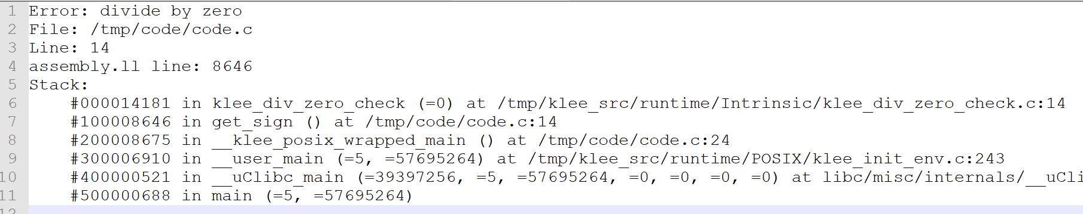
动态执行实践
int get_sign(int x) {
if (x == 0)
return 0;
int a = 10.0;
int b = 0;
double c = a/b;
if (x < 0)
return -1;
else
return 1;
}
int main() {
int a;
klee_make_symbolic(&a, sizeof(a), "a");
return get_sign(a);
}

Slide 15
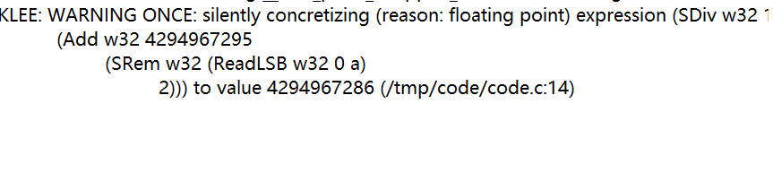
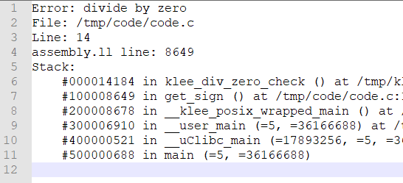
动态执行实践
int get_sign(int x) {
if (x == 0)
return 0;
int a = 10.0;
int b = x % 2 - 1;
double c = a/b;
if (x < 0)
return -1;
else
return 1;
}
int main() {
int a;
klee_make_symbolic(&a, sizeof(a), "a");
return get_sign(a);
}

Slide 16
THANKS

